Slide 1
Proyecto final. Clusterización con algoritmo genético ecléctico
Minería de datos

Slide 2
Objetivo.
Presentar Caso de estudio
Mostrar el algoritmo de clusterización eficiente
Comparación de medida de fitness
Análisis de Resultados

Slide 3
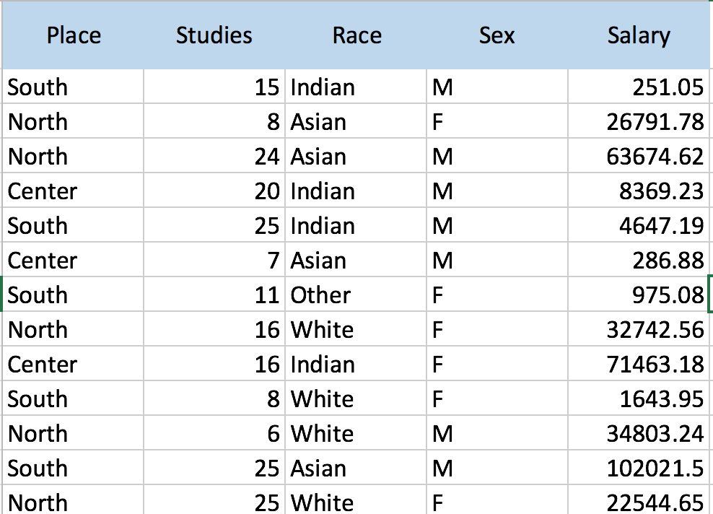
Caso de estudio
Variable | Descripción | Tipo de variable | Valores del atributo
Edad | Edad | Numérica | Min: 21 Mediana: 45.50 Promedio: 45.22 Máx: 70
Lugar | Lugar de Nacimiento | Categórica | Center: 167 North: 184 South: 149
Estudio | Años de estudio | Numérica | Min: 4 Mediana: 15 Promedio: 14.59 Máx: 25
Raza | Tipo de raza | Categórica | Asian: 124 Indian: 110 White:133 Other: 133
Sexo | Sexo | Categórica | F=Femenino: 244 M=Masculino: 256
Salario | Salario | Numérica | Min: 70.27 Mediana: 8262.41 Promedio: 20136.83 Máx: 135193.60
La base de datos tiene 500 instancias y 6 atributos

Slide 4
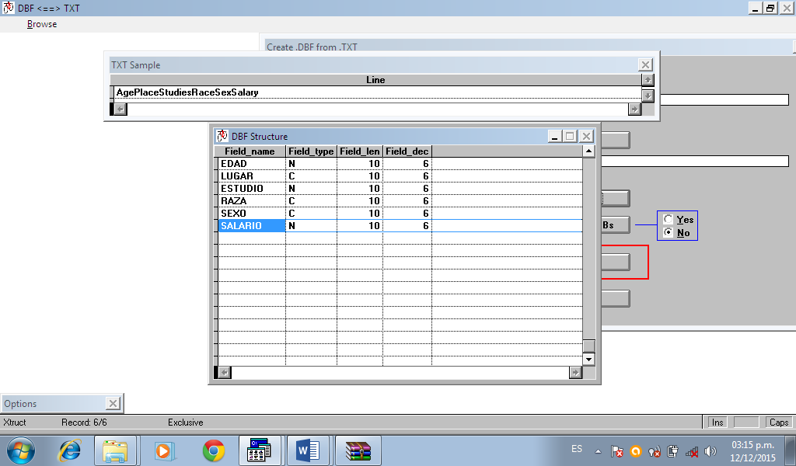
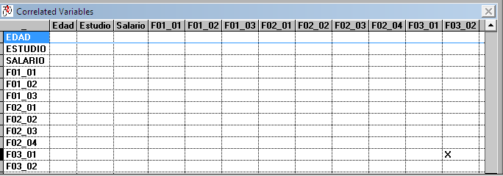
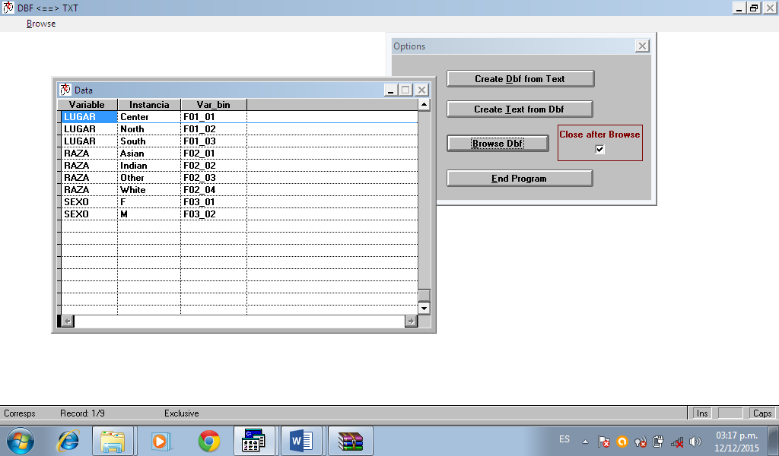
Pre-procesamiento (Preproc)
Definición de estructura
Transformar pseudo-binarias
Escalamiento
Estabilización
Correlaciones

Slide 5
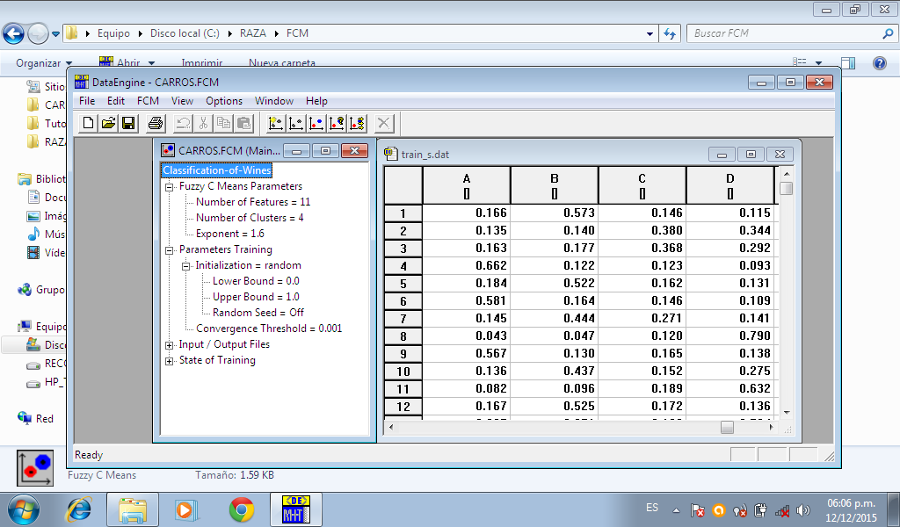
Fuzzy C Means

Slide 6
Fuzzy C Means

Slide 7
Algoritmo de Clusterización
Un algoritmo genético busca la solución de problemas de optimización.
El AG Ecléctico (AGE), propuesto por Angel Kuri (1997, 1998) incorpora:
Elitismo total; es decir, los mejores N individuos se mantienen siempre en la población
Selección determinística apareando el mejor individuo con el peor
Cruzamiento anular
Los parámetros evolucionan junto con la mejor solución
Pc (probabilidad de cruzamiento)
Pm (probabilidad de mutación)
N (número de descendientes)
Conveniencia de invocar un algoritmo complementario llamado EMA (escalador de mutación aleatoria)
Una de las ventajas de estos algoritmos en la solución de problemas de optimización, es que requieren únicamente de información de la función objetivo para llevar a cabo la optimización y utilizan procedimientos para guiar la búsqueda en el espacio de parámetros llevando a cabo la búsqueda simultáneamente en diferentes puntos del espacio.

Slide 8
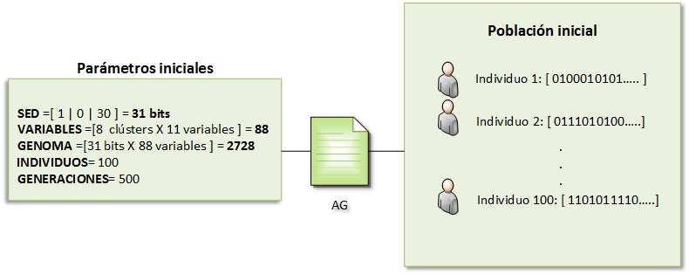
Programa EGA

Slide 9
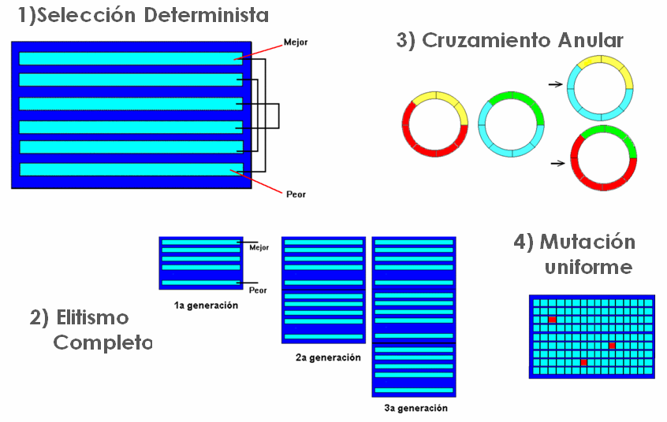
Programa EGA
El proceso AG ecléctico
Genera la población inicial: PoblacionInicial(genoma)
Evalúa los primeros N individuos: Evalua(fitness,genoma)
Para cada generación de individuos:
Duplica los individuos: Duplica(fitness,genoma)
Cruza los individuos: Cruza(genoma)
Muta los individuos: Muta(genoma)
Evalúa los individuos: Evalua(fitness,genoma)
Recodificar los individuos: GetFenotiposofGenoma(individuo)
Selecciona los mejores individuos: Selecciona(fitness,genoma)

Slide 10

DISTANCIA EUCLIDEANA
$d_{E}\left(x_{i},c_{j}\right)=\sqrt{{\left(x_{i1}−x_{j1}\right)}^{2}+…+{\left(x_{ip}−x_{jp}\right)}^{2}}$
Donde $p=1,…, V$ (número de variables)
x_{i} son los datos de la base de datos
c_{j} son los centroides de los clusters
$d_{min}\left(x_{i}\right)=\begin{aligned}min \\ c_{j}\end{aligned}\left(d_{E}\left(x_{i},c_{j}\right)\right)$ donde j = 1,…,C (número de clusters)
La función objetivo a minimizar es la suma de los mínimos de las distancias euclidianas:
$$\sum_{i=1}^{N}{d_{min}\left(x_{i}\right)}$$

Slide 11

DISTANCIA EUCLIDEANA INCLUYENDO FACTOR DE LEJANÍA
$$d_{EL}\left(x_{i}\right)=d_{min}\left(x_{ic}\right)+\frac{1}{\frac{d_{E}\left(x_{i},c_{j}\right)}{d_{min}\left(x_{ic}\right)}+…+\frac{d_{E}\left(x_{i},c_{j}\right)}{d_{min}\left(x_{ic}\right)}}$$
Donde $c_{j}$≠ c
Se eligió el “factor adicional” $\frac{1}{\frac{d_{E}\left(x_{i},c_{j}\right)}{d_{min}\left(x_{ic}\right)}+…+\frac{d_{E}\left(x_{i},c_{j}\right)}{d_{min}\left(x_{ic}\right)}}$ ya que se busca tomar en cuenta la cercanía al cluster más cercano y la lejanía al resto. Además, sabemos que $d_{E}\left(x_{i},c_{j}\right)≥d_{min}\left(x_{ic}\right)$ ∀$c_{j}$≠ c. Lo anterior provoca que el término $\frac{d_{E}\left(x_{i},c_{j}\right)}{d_{min}\left(x_{ic}\right)}≥1$ generando que a mayor distancia de los clusters lejanos el “factor adicional” sea pequeño.

Slide 12
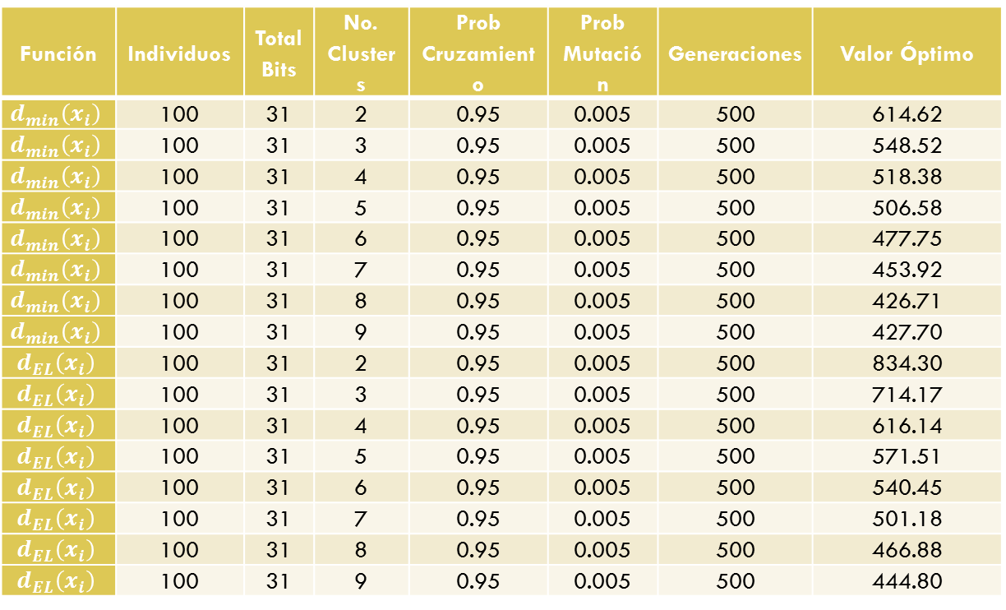
resultados del AG con distancias de y del
Función | Individuos | Total Bits | No. Clusters | Prob Cruzamiento | Prob Mutación | Generaciones | Valor Óptimo
$$d_{min}\left(x_{i}\right)$$ | 100 | 31 | 2 | 0.95 | 0.005 | 500 | 614.62
$$d_{min}\left(x_{i}\right)$$ | 100 | 31 | 3 | 0.95 | 0.005 | 500 | 548.52
$$d_{min}\left(x_{i}\right)$$ | 100 | 31 | 4 | 0.95 | 0.005 | 500 | 518.38
$$d_{min}\left(x_{i}\right)$$ | 100 | 31 | 5 | 0.95 | 0.005 | 500 | 506.58
$$d_{min}\left(x_{i}\right)$$ | 100 | 31 | 6 | 0.95 | 0.005 | 500 | 477.75
$$d_{min}\left(x_{i}\right)$$ | 100 | 31 | 7 | 0.95 | 0.005 | 500 | 453.92
$$d_{min}\left(x_{i}\right)$$ | 100 | 31 | 8 | 0.95 | 0.005 | 500 | 426.71
$$d_{min}\left(x_{i}\right)$$ | 100 | 31 | 9 | 0.95 | 0.005 | 500 | 427.70
$$d_{EL}\left(x_{i}\right)$$ | 100 | 31 | 2 | 0.95 | 0.005 | 500 | 834.30
$$d_{EL}\left(x_{i}\right)$$ | 100 | 31 | 3 | 0.95 | 0.005 | 500 | 714.17
$$d_{EL}\left(x_{i}\right)$$ | 100 | 31 | 4 | 0.95 | 0.005 | 500 | 616.14
$$d_{EL}\left(x_{i}\right)$$ | 100 | 31 | 5 | 0.95 | 0.005 | 500 | 571.51
$$d_{EL}\left(x_{i}\right)$$ | 100 | 31 | 6 | 0.95 | 0.005 | 500 | 540.45
$$d_{EL}\left(x_{i}\right)$$ | 100 | 31 | 7 | 0.95 | 0.005 | 500 | 501.18
$$d_{EL}\left(x_{i}\right)$$ | 100 | 31 | 8 | 0.95 | 0.005 | 500 | 466.88
$$d_{EL}\left(x_{i}\right)$$ | 100 | 31 | 9 | 0.95 | 0.005 | 500 | 444.80

Slide 13
DISTANCIA EUCLIDEANA Vs D.e. con factor de lejanía

Slide 15
Conclusiones
El algoritmo genético es muy bueno optimizando cualquier problema, pero para la construcción de clusters su eficiencia está en la medida de calidad que se utilice, la cuál puede minimizar o maximizar según sea el caso.
La distancia Euclidiana con Factor de Lejanía generaba un menor valor de la función conforme se aumentaba el número de clusters, se considera ésta una medida óptima ya que considera además de la evaluación de la distancia mínima al clúster, la lejanía a los demás clusters.
Se utilizaron los primeros 5 Componentes Principales(PCA), ya que si se utilizaban menos componentes la proporción de varianza con la que se contaba era muy baja; en los 8 clústers utilizando 5 PCA lográbamos retener mas del 60 % la varianza.

